Slide 1
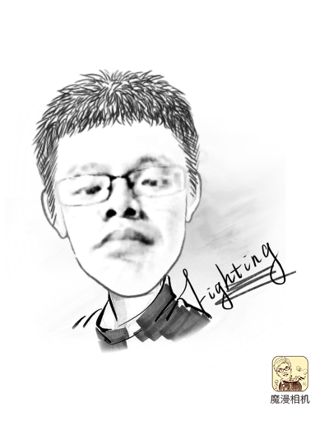
5.市场管理法律制度----
遇害不慌，依法维权
5-1-2 识别消费者的权益与经营者的义务
高扬

Slide 2
学习目标
素质目标
能力目标
具有较强的系统分析问题、解决问题能力及逻辑思维能力
知识目标
能根据消费者权益保护的知识，在现实生活中保护自身权益
1.掌握消费者的九大权利；2.了解经营者的义务

Slide 3
情境导入
小明在某个商店内欲购买一台小台灯，他要求营业员让他详细看一下该灯的样子、颜色等，但是营业员告诉他只能看着包装盒选购，除非已经付钱购买，否则不拆盒。小明认为自己有权利看清楚货物才购买。
消费者有哪些权利？

Slide 4
1962年3月15日，美国总统肯尼迪在其国情咨文中正式采用了“消费者权利”一词。并表述为：①安全的权利 ②了解的权利 ③选择的权利 ④意见被尊重的权利 后又补充了“获得救济的权利”。由此，国际消费者联盟组织于1963年正式确定3月15日为“国际消费者权益日”。
1985年4月9日，联合国通过了《保护消费者准则》，1993年10月31日，我国通过了《消费者权益保护法》。

Slide 5
一．消费者权利的概念
即消费者权益保护法所确认的，在消费领域消费者能够作出或不作出一定行为，以及其要求经营者相应作出或不作出一定行为的许可或保障。

Slide 6
这一概念包含三层意思：
（1）消费者在法定范围内有权作出或不作出一定行为，
（2）消费者在法定或约定范围内，有权要求经营者实施或不实施一定行为，
（3）消费者在合法权益受到损害时，有权运用法律手段自我保护或请求国家机关保护。

Slide 7

二 消费者权利体系
Types of rights
保障安全权
知悉真情权
自主选择权
公平交易权
九大权利
依法求偿权）
依法结社权（消费者协会 CCA）
知识获取权
维护尊严权
监督批评权

Slide 8
1.消费者权利——保障安全权
例：湖北“电梯吞人”
7月26日，湖北省荆州市安良百货公司发生一起震惊全国的手扶电梯事故。一则短短的视频和一个年轻的生命，连日来引爆了全国民众对电梯安全的讨论与吐槽。7月29日，湖北荆州7.26电梯事故技术调查组公布了《湖北安良“7.26”电梯安全生产一般事故技术调查报告》，认定电梯生产商申龙电梯和湖北安良百货集团有限公司对此次事故应负主要责任，维保单位湖北德富机电设备有限公司对此次事故负相关次要责任。

Slide 9
第七条 消费者在购买、使用商品和接受服务时享有人身、财产安全不受损害的权利。
消费者有权要求经营者提供的商品和服务，符合保障人身、财产安全的要求。

Slide 10
第四十九条 经营者提供商品或者服务，造成消费者或者其他受害人人身伤害的，应当赔偿医疗费、护理费、交通费等为治疗和康复支出的合理费用，以及因误工减少的收入。造成残疾的，还应当赔偿残疾生活辅助具费和残疾赔偿金。造成死亡的，还应当赔偿丧葬费和死亡赔偿金

Slide 11
A安全权的概念和特点
自我实现需要
尊重需要
友爱需要
安全需要
生理需要
马斯洛的需要层次
《消》法中所称的安全权，有其 特定含义：
是指消费者在购买、使用、和接受服务时所享有的人身财产安全不受损害的权利。

Slide 12
特 点：
（1）相对于经营者而言,即对于经营者来说是法定义务
（2）不只是被动行使，可以主动要求(《消》法第七条一款)

Slide 13
B安全权的实现
范围：
人身安全权：指与权利主体的人身不可分离而无直接财产内容的民事权利。包括生命健康权、姓名权、肖像权、荣誉权、名誉权、婚姻自主权等。
财产安全权：指有直接财产内容的民事权利。包括所有权、经营权、继承权等。
在生活消费领域，直接受到威胁的主要是生命健康权和财产所有权。

Slide 14
要 点
1．消费者在购买使用日用消费品时，有权要求产品具有安全性或安全保障措施，不存在不合理的缺陷或安全隐患。
2．消费者在购买使用食品、药品、化妆品时，有权要求产品符合国家安全卫生标准。
3. 消费者在接受服务时，有权要求服务设施、用具、环境及其提供的商品符合安全卫生要求，不存在不合理的缺陷或安全隐患。

Slide 15


2.消费者权利——知悉真情权
知情权，是指消费者在购买、使用和接受服务时依法享有知悉其购买、使用的商品或者接受的服务的真实情况的权利。知情权是消费者进行消费的起点，也是经营者首先应履行的义务。
消费者知情权包括以下内容：
1、 有权了解商品或服务的基本情况，即名称、商标、产地、生产者、生产日期、服务内容等。
2、 有权了解商品或服务的技术状况，即用途、性能、规格、等级、主要成分、检验合格证、使用说明书、有效期限等。
3、 有权了解商品或服务的销售状况，即价格、售后服务、购物凭证、服务单据等。
案例：18K金项链

Slide 16
知情权 （最重要的一项权利）
第八条 消费者享有知悉其购买、使用的商品或者接受的服务的真实情况的权利。
消费者有权根据商品或者服务的不同情况，要求经营者提供商品的价格、产地、生产者、用途、性能、规格、等级、主要成份、生产日期、有效期限、检验合格证明、使用方法说明书、售后服务，或者服务的内容、规格、费用等有关情况。

Slide 17
化妆品套装促销，不适合自己怎么办？
一次商场促销活动中，李小姐看中一款“美丽时尚袋”的化妆品套装。该化妆品销售人员告诉她套装不能拆开看实物，买了后不合适也不能退货。李小姐购买后，发现里面的化妆品不适合自己的干性皮肤，于是要求退货，但遭到了专柜工作人员的拒绝。该化妆品专柜工作人员的做法对吗？

Slide 18

3. 消费者权利——自主选择权
选择权，是指消费者享有根据自己的意愿，不受任何人意志的约束自主选择商品和服务的权利。
选择权的主要内容是：
1、 有权自主选择提供商品或服务的经营者。任何企业或行政部门不得限定消费者购买其指定的经营者的商品。
2、 有权根据自己的兴趣、爱好、经济能力自由选择欲购买的商品品种和接受服务的方式。
3、 有权决定是否购买任何一种商品和接受任何一种服务，经营者不得进行进干涉和阻挠。
4、 有权在选择商品或服务时对其质量、规格、样式、价格进行同类比较、鉴别，有权对同类商品进行反复挑选。经营者不得横加阻拦，乱设名目，强行收取“试衣费”、“咨询费”等。

Slide 19
第九条 消费者享有自主选择商品或者服务的权利。
消费者有权自主选择提供商品或者服务的经营者，自主选择商品品种或者服务方式，自主决定购买或者不购买任何一种商品、接受或者不接受任何一项服务。
消费者在自主选择商品或者服务时，有权进行比较、鉴别和挑选。

Slide 20
4．消费者的公平交易权
例：空心银筷案：
宝鸡市党某在一商场购得一双银筷，售价216元，售货员声称是“实心纯银”，并在发票上作了注明。时隔几日，党某在另一家商场发现了同一厂家的纯银筷，但标明是“空心纯银”，售价116元。党某即将自己买的银筷拿去比较，发现从外包装到重量均无二致，遂到自己购筷的商场要求解释，商场坚持说是实心的。党某遂交付鉴定，结论为空心。

Slide 21
公平交易权
1、质量保障
2、价格合理——反价格“暴利”
3、计量正确
4、拒绝强制交易
“青岛天价大虾”
第十条 消费者享有公平交易的权利。消费者在购买商品或者接受服务时，有权获得质量保障、价格合理、计量正确等公平交易条件，有权拒绝经营者的强制交易行为。

Slide 22
5.消费者权利——依法求偿权
求偿权，是指消费者在购买、使用商品或者接受服务时受到人身、财产损害时，有请求并依法获得赔偿的权利。
消费者享有求偿权的条件是：
1、 自己购买自己使用商品或接受服务的人。
2、 他人购买自己合法使用商品或接受服务的人。如借用商品、使用他人馈赠商品者，他人付钱接受服务者。
消费者接受赔偿损失的范围是：
1、 财产损失赔偿。包括直接财产损失和因消费者身体受损而引起的支出，如医疗费、护理费、误工费、残疾赔偿费和生活自助用具费，残疾赔偿费和生活自助用具费，残疾前抚养人的生活费以及丧葬费、遗属抚恤费等。
2、 精神损失赔偿。即消费者的人格方面的权利如姓名权、名誉权、荣誉权等受损害，可要求赔偿。

Slide 23
依法求偿权
《消》第11条：消费者因购买、使用商品或者接受服务受到人身、财产损害的，享有依法获得赔偿的权利。
（一）填补性赔偿原则
（二）惩罚性赔偿原则
《消》第49条：经营者提供商品或者服务有欺诈行为的，应当按照消费者的要求增加赔偿其受到的损失，增加赔偿的金额为消费者购买商品的价款或者接受服务的费用的一倍。（修改前）

Slide 24
新消法：第五十五条 经营者提供商品或者服务有欺诈行为的，应当按照消费者的要求增加赔偿其受到的损失，增加赔偿的金额为消费者购买商品的价款或者接受服务的费用的三倍；增加赔偿的金额不足五百元的，为五百元。法律另有规定的，依照其规定。
经营者明知商品或者服务存在缺陷，仍然向消费者提供，造成消费者或者其他受害人死亡或者健康严重损害的，受害人有权要求经营者依照本法第四十九条、第五十一条等法律规定赔偿损失，并有权要求所受损失二倍以下的惩罚性赔偿。

Slide 25
2014年3月16日，薛先生在一家超市花4元钱购买了一瓶某公司生产的运动饮料。饮用时，发现瓶中有白色絮状物和绿色沉淀物，顿时感到不适，于是找超市理论，超市承认可能由于存放不当导致饮料出现质量问题，但就赔偿问题因分歧较大，双方协商未果。于是向工商部门投诉。经工商部门核实，饮料确实因为存放原因出现质量问题。

Slide 26
按原消法应该是退一赔一。
而按新消法规定，经营者提供商品或者服务有欺诈行为的，应当按照消费者的要求增加赔偿其受到的损失，增加赔偿的金额为消费者购买商品的价款或者接受服务的费用的三倍；增加赔偿的金额不足五百元的，为五百元。同时由于薛先生饮用了该饮料后导致身体不适，且给精神造成了一定的损害应给予赔偿。最终在工商部门的调解之下，超市给予薛先生2000元赔偿，并向薛先生赔礼道歉。

Slide 27
免费酒水造成的伤害，该由谁买单？
某酒店为招揽顾客，推出了吃火锅免费喝啤酒的优惠活动。程某和朋友一同去吃火锅。当程某喝进一瓶啤酒，喉咙被一硬物卡住。
程某要求酒店赔偿损失，酒店以酒水免费为由拒绝赔偿。那么，酒店该赔偿程某的损失吗？

Slide 28
6.消费者权利——依法结社权
结社权，是指消费才为了维护自身的合法权益而依法组织社会团体的权利。
消费者协会和其他消费者组织是依法成立的对商品和服务进行监督消费者合法权益的社会团体。
补充知识：消协相关内容

Slide 29

7.消费者权利——知识获取权
获知权，消费者享有获得有关消费和消费者权益保护方面的知识的权利。

Slide 30
8.消费者权利——维护尊严权
受尊重权，又称维护尊严权，是指消费者在购买、使用商品和接受服务时，享有其人格尊严、民族风俗习惯得到尊重的权利。

Slide 31
获得尊重权——尊重消费者人格的义务
1、享受尊重权
侵犯消费者人格及尊严的行为主要有：
1、贬低消费者人格，轻视消费者消费能力；
2、无端猜疑，强行检查或者搜身
3、侵犯消费者隐私
4、不尊重少数民族风俗习惯。
2、经营者尊重消费者人格的义务
注意：《消》提出了对一般人格权的保护！
案例：商场可以对消费者搜身吗？

Slide 32
２４岁的高彬曾经是一家网络公司的编辑，少年时的一次意外事故使她的面部被烧伤，口、眼变形，成了人们眼中的“丑女”。去年４月的一个周末，高彬和朋友来到位于朝阳区工体东路的“ＴＨＥＤＥＮ”酒吧，没想到被保安拒之于门外，原因是高彬的“外形不好”。高彬感到自尊心受到了莫大的伤害，于是起诉至法院要求开办酒吧的敦煌公司赔礼道歉，并赔偿精神损失费５万元及交通费、查询费等相关经济损失。

Slide 33
法院一审认为敦煌公司侵害了高彬自主选择服务的权利和人格尊严，判决敦煌公司赔礼道歉，并赔偿高彬精神损失４０００元及其他经济损失。敦煌公司不服判决，上诉至北京市第二中级人民法院。

Slide 34
二中院审理后认为，敦煌公司的保安在拒绝高彬进入酒吧时具有容貌歧视的主观意识，构成了对高彬人格权的侵害。事发后高彬再次去酒吧，又被拒之于门外，使高彬自主选择服务经营者的权利受到侵害。但是敦煌公司的侵权行为情节轻微，赔礼道歉并负担高彬的合理支出已经足以抚慰其精神损害，所以撤消了一审中判赔的精神损失费。

Slide 35
第五十条 经营者侵害消费者的人格尊严、侵犯消费者人身自由或者侵害消费者个人信息依法得到保护的权利的，应当停止侵害、恢复名誉、消除影响、赔礼道歉，并赔偿损失。

Slide 36
9. 消费者权利——监督批评权
监督权，是指消费者享有对商品和服务以及保护消费者权益工作进行监督的权利。
监督的内容是：包括商品和服务的价格、质量、品种、产地、性能、规格、等级、有效期限、合格证明、服务态度、售后服务等等。
监督的对象是：包括生产者、经营者、消费组织工作人员、执法人员；其中经营者是其主要监督对象。
监督的方法是：通过检举、控告、批评、建议实施其监督权。
行使监督权的消费者，可以是购买商品接受服务的人，也可以是没有交易行为的人。

Slide 37
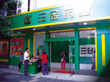
任务三 了解经营者的义务
一、依法定或约定履行义务
二、听取意见和接受监督
三、保障人身和财产安全
四、不作虚假宣传
五、如实标记的义务
六、出具购货凭证或服务单据的义务
七、质量担保义务
八、“三包”及其他责任义务
九、不得从事不公平、不合理交易
十、不得侵犯消费者的人身权
湖北药监抽查 三金集团湖南三金制药“牛黄解毒片”检查不合格

Slide 38
一 依法或依约提供商品或者服务的义务
第十六条 经营者向消费者提供商品或者服务，应当依照本法和其他有关法律、法规的规定履行义务。
经营者和消费者有约定的，应当按照约定履行义务，但双方的约定不得违背法律、法规的规定。
经营者向消费者提供商品或者服务，应当恪守社会公德，诚信经营，保障消费者的合法权益；不得设定不公平、不合理的交易条件，不得强制交易。

Slide 39
二 听取意见和接受监督的义务
第十七条 经营者应当听取消费者对其提供的商品或者服务的意见，接受消费者的监督。

Slide 40
三 保障人身和财产安全的义务
第十八条 经营者应当保证其提供的商品或者服务符合保障人身、财产安全的要求。对可能危及人身、财产安全的商品和服务，应当向消费者作出真实的说明和明确的警示，并说明和标明正确使用商品或者接受服务的方法以及防止危害发生的方法。
宾馆、商场、餐馆、银行、机场、车站、港口、影剧院等经营场所的经营者，应当对消费者尽到安全保障义务。

Slide 41
案例：超市免费存包，丢失要赔偿吗？
陈女士去超市购物存包丢失，向超市索赔，超市认为自己无重大过失行为，并且为顾客存包为无偿服务，不应承担赔偿责任。超市是否要为陈女士做出赔偿呢？

Slide 42
四 提供真实信息的义务
第二十条 经营者向消费者提供有关商品或者服务的质量、性能、用途、有效期限等信息，应当真实、全面，不得作虚假或者引人误解的宣传。
经营者对消费者就其提供的商品或者服务的质量和使用方法等问题提出的询问，应当作出真实、明确的答复。
经营者提供商品或者服务应当明码标价。

Slide 43
五 如实标记的义务
第二十一条 经营者应当标明其真实名称和标记。
租赁他人柜台或者场地的经营者，应当标明其真实名称和标记。

Slide 44
六 出具购货凭证或服务单据的义务
第二十二条 经营者提供商品或者服务，应当按照国家有关规定或者商业惯例向消费者出具发票等购货凭证或者服务单据；消费者索要发票等购货凭证或者服务单据的，经营者必须出具。

Slide 45
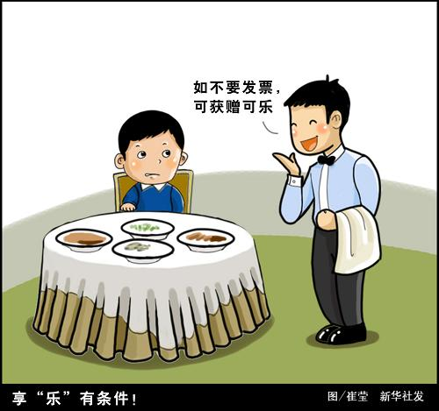

Slide 46
“要发票就不打折”合法吗？
某商场推出“周年庆典”活动，在广告中宣称，在10月1日至10月7日去该商场消费，可获8折优惠。王先生期间购买一件羊毛衫，结账时王先生索要发票。商场称如果要开发票，就不能享受打折优惠。商场的做法合法吗？

Slide 47
七 质量担保义务
第二十三条 经营者应当保证在正常使用商品或者接受服务的情况下其提供的商品或者服务应当具有的质量、性能、用途和有效期限；但消费者在购买该商品或者接受该服务前已经知道其存在瑕疵，且存在该瑕疵不违反法律强制性规定的除外。

Slide 48
经营者以广告、产品说明、实物样品或者其他方式表明商品或者服务的质量状况的，应当保证其提供的商品或者服务的实际质量与表明的质量状况相符。
经营者提供的机动车、计算机、电视机、电冰箱、空调器、洗衣机等耐用商品或者装饰装修等服务，消费者自接受商品或者服务之日起六个月内发现瑕疵，发生争议的，由经营者承担有关瑕疵的举证责任。

Slide 49
经营者需“自证清白”
在消费纠纷中，消费者最容易遇到的难题是举证责任的问题。
在日常消费尤其是在商品房、网购、金融消费等领域面临的最大问题就是维权难，维权陈本高。而举证难是维权难的主要原因之一。

Slide 50
2014年5月浙江王先生购买了一辆某汽车公司生产的轿车，但年7月该车突然起火，被烧成空壳。消防部门经过调查，排除人为纵火可能，认定为自燃。此后，车主与汽车生产商交涉要求赔偿，但对方称起火原因与质量无关，不愿承担责任。为此，向当地法院起诉，要求生产商和销售商赔偿16万元，两被告承担连带责任。

Slide 51
法院认为该案应由被告承担举证责任。
最终，经法院调解，原被告达成协议，两被告共同补偿车主5.8万元。

Slide 52
八 “三包”及其他责任义务
消费者享有7日“反悔权”（新增内容）
如今，网络购物逐渐成为人们购物的主流方式之一。
为解决消费者和经营者之间的信息不对称问题，新消法在经营者的义务中增加了称之为冷静期或反悔期的制度。

Slide 53
第二十四条 经营者提供的商品或者服务不符合质量要求的，消费者可以依照国家规定、当事人约定退货，或者要求经营者履行更换、修理等义务。没有国家规定和当事人约定的，消费者可以自收到商品之日起七日内退货；七日后符合法定解除合同条件的，消费者可以及时退货，不符合法定解除合同条件的，可以要求经营者履行更换、修理等义务。
依照前款规定进行退货、更换、修理的，经营者应当承担运输等必要费用。

Slide 54
第二十五条 经营者采用网络、电视、电话、邮购等方式销售商品，消费者有权自收到商品之日起七日内退货，且无需说明理由，但下列商品除外：
（一）消费者定作的；
（二）鲜活易腐的；
（三）在线下载或者消费者拆封的音像制品、计算机软件等数字化商品；
（四）交付的报纸、期刊。

Slide 55
除前款所列商品外，其他根据商品性质并经消费者在购买时确认不宜退货的商品，不适用无理由退货。
消费者退货的商品应当完好。经营者应当自收到退回商品之日起七日内返还消费者支付的商品价款。退回商品的运费由消费者承担；经营者和消费者另有约定的，按照约定。

Slide 56
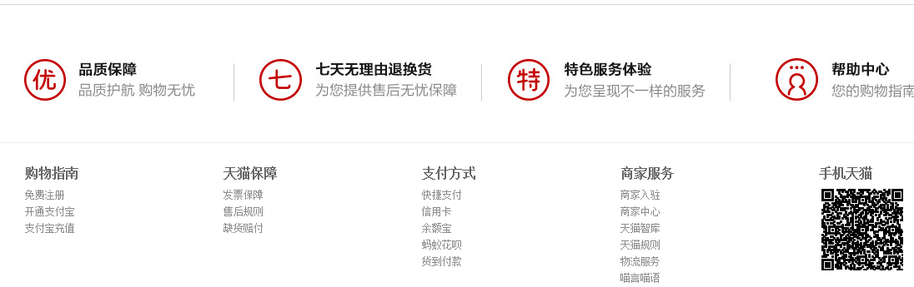

Slide 57
案例
一位消费者在某网站上购买了乳胶枕头，打开包装在通风处晾了几天仍散发怪味。消费者担心使用该枕头会影响健康，向网站要求退货，但网站客服称其已打开包装，影响二次销售，仅愿意为消费者换货。

Slide 58
九 不得从事不公平、不合理交易的义务
第二十六条 经营者在经营活动中使用格式条款的，应当以显著方式提请消费者注意商品或者服务的数量和质量、价款或者费用、履行期限和方式、安全注意事项和风险警示、售后服务、民事责任等与消费者有重大利害关系的内容，并按照消费者的要求予以说明。

Slide 59
经营者不得以格式条款、通知、声明、店堂告示等方式，作出排除或者限制消费者权利、减轻或者免除经营者责任、加重消费者责任等对消费者不公平、不合理的规定，不得利用格式条款并借助技术手段强制交易。
格式条款、通知、声明、店堂告示等含有前款所列内容的，其内容无效。

Slide 60
新消法为“霸王条款”划出高压线
长期以来，经营者利用其提供的格式合同中的“霸王条款”免除自身责任、加重消费者负担的情况普遍存在，让消费者苦不堪言。
禁止外带酒水
设置包厢最低消费额
月底流量清零
商品无质量问题概不退还

Slide 61
常见的“霸王条款’
1.请勿在海滨浴场内追逐、打闹，如发生伤亡事故，后果自负。
2.所有赔偿要求必须在取衣物时提出，出门恕不负责。
3.本店商品售出一概不予退换。
4.特价、降价、处理、打折商品，不予退换。

Slide 62
5.本中心对丢失、被盗物品概不负责。
6.禁止自带酒水。

Slide 63
十 不得侵犯消费者人身权的义务
第二十七条 经营者不得对消费者进行侮辱、诽谤，不得搜查消费者的身体及其携带的物品，不得侵犯消费者的人身自由。

Slide 64
下列店堂告示，哪一个没有违反《消费者权益保护法》的规定？
A．“本店商品一旦售出概不退换”
B．“购买总额在十元以下者，请恕本商场不开发票”
C．“钱物请当面点清，否则后果自负”
D．“如售假药，包赔顾客两万元”
D

